Slide 1
Муниципальное дошкольное образовательной учреждение
«Детский сад № 41 р.п.Петровское»
Познавательно-исследовательская и продуктивная деятельность через игровую мотивацию с проблемной задачей с использованием Тико- конструктора.
Автор: Казаринова Татьяна Николаевна, воспитатель

Slide 2
Т творческие умения
И интеллектуальные умения
К коммуникативные умения
О организаторские и оценочные умения

Slide 3
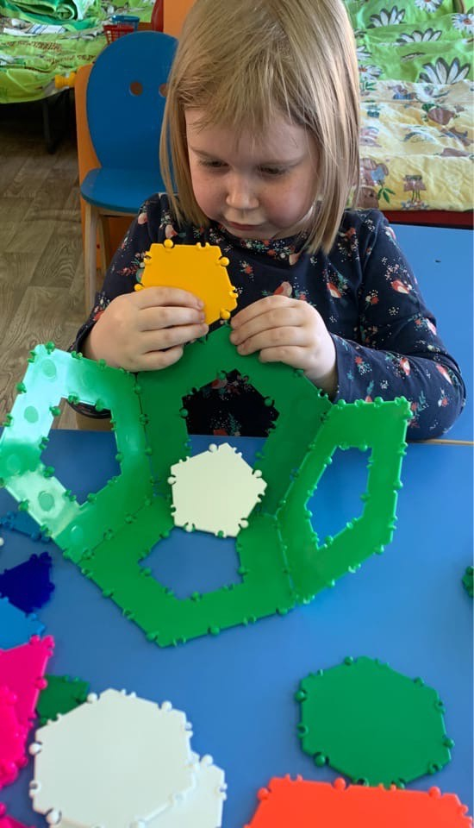
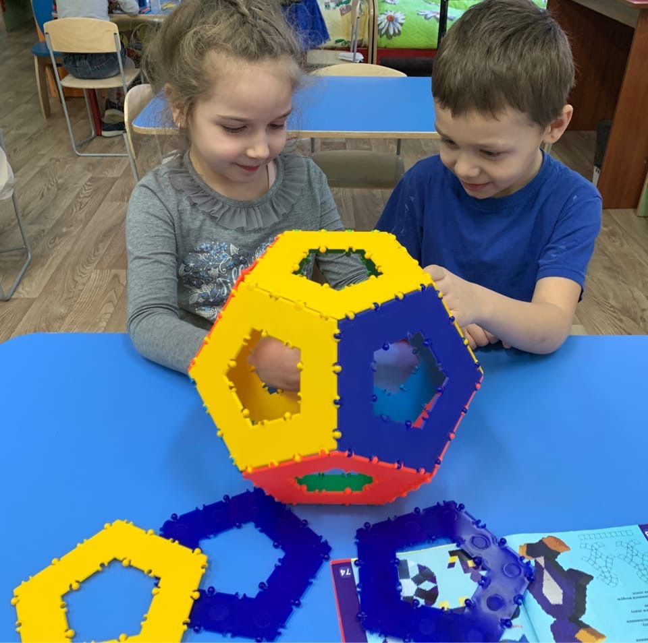

Slide 4
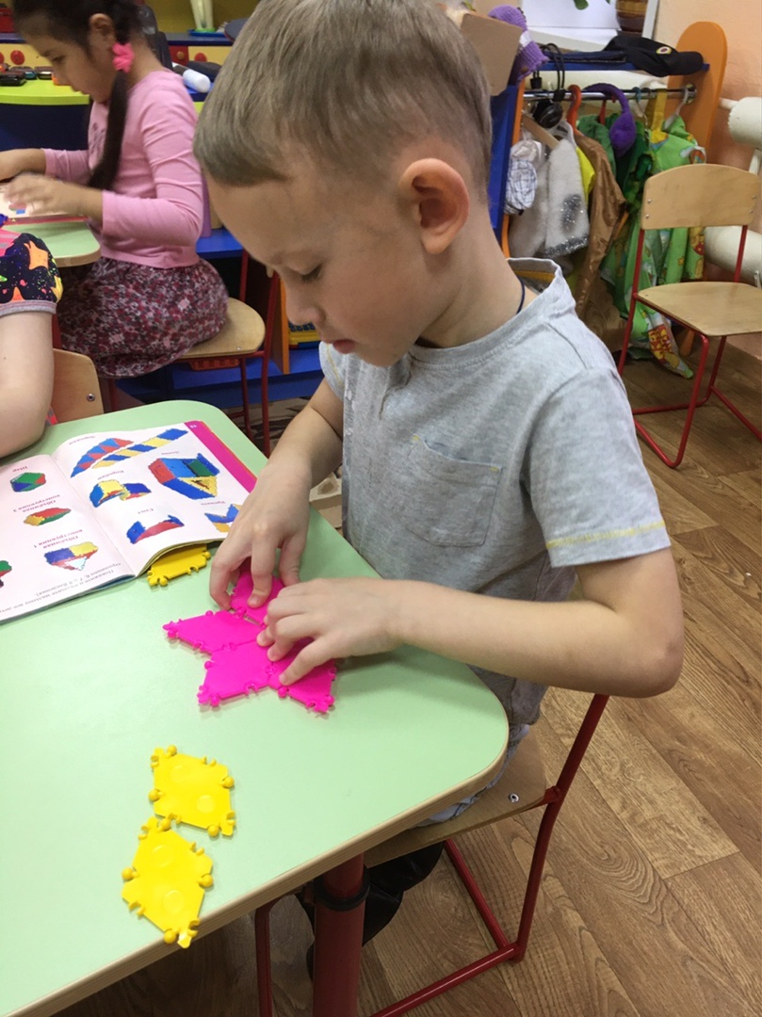
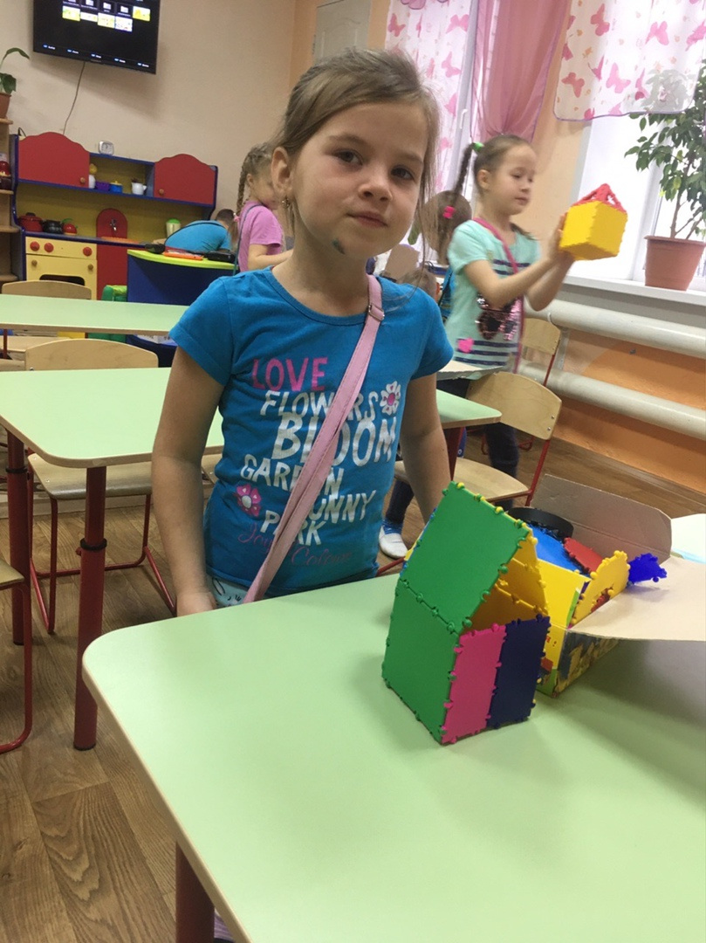
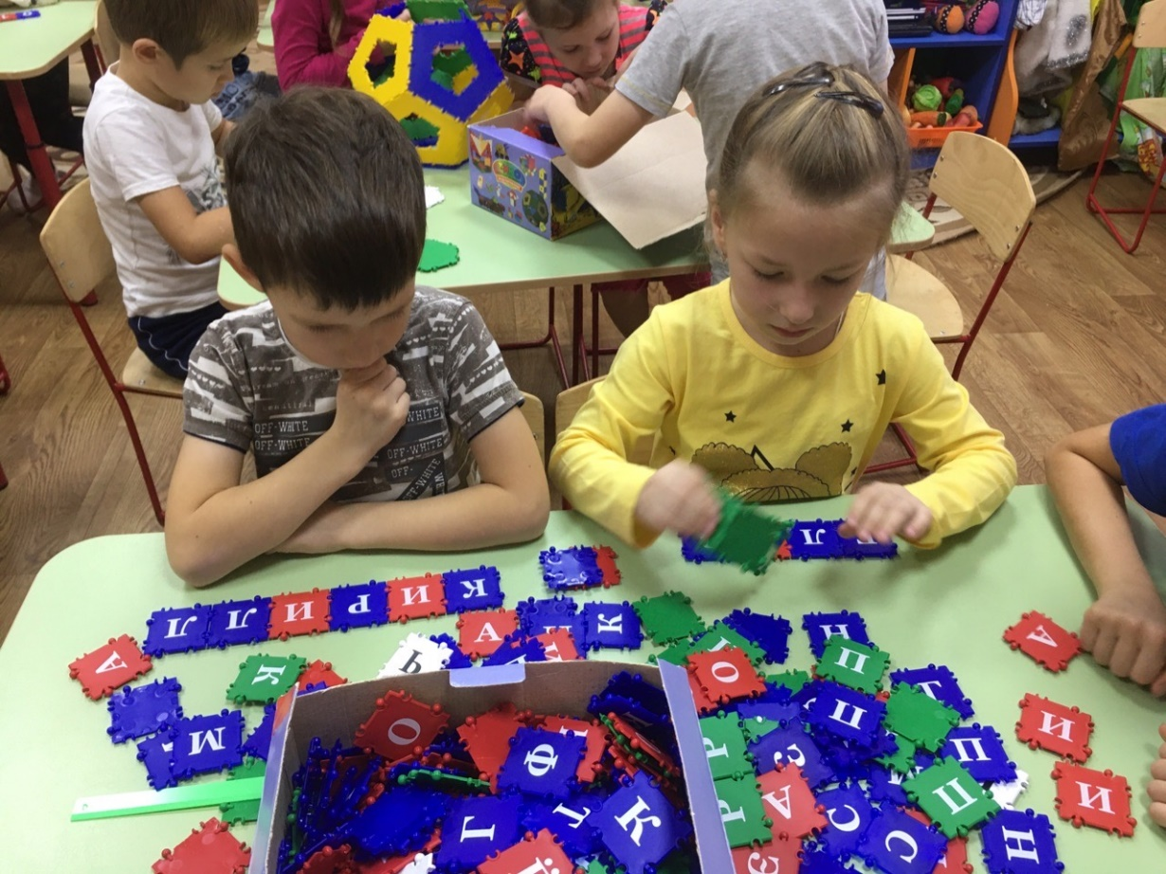

Slide 5
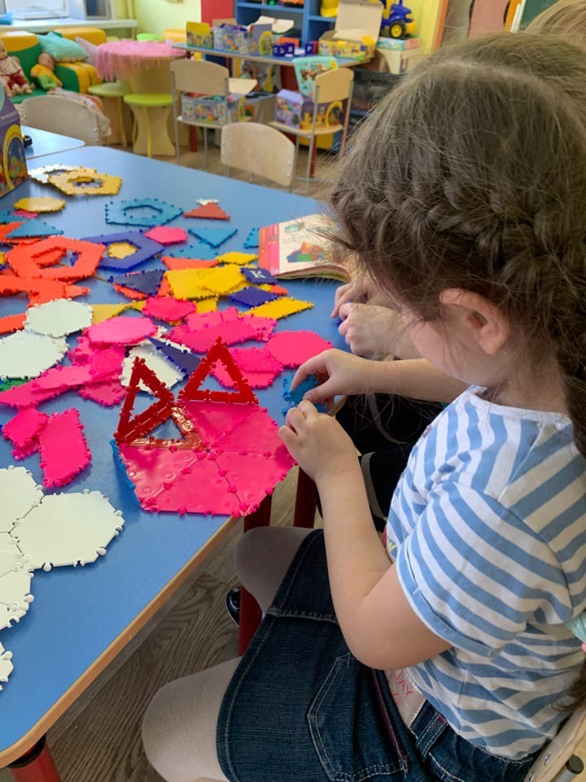
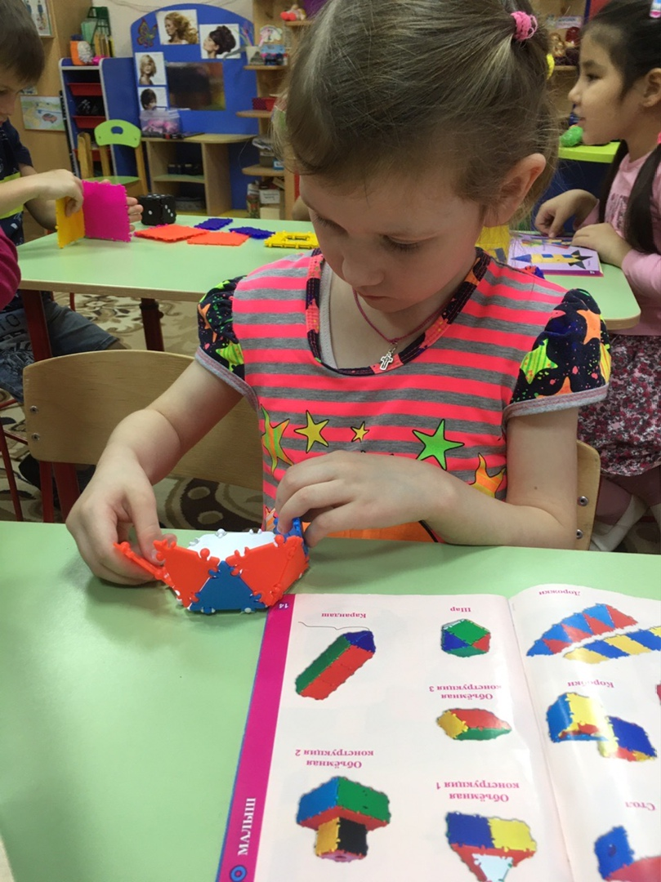
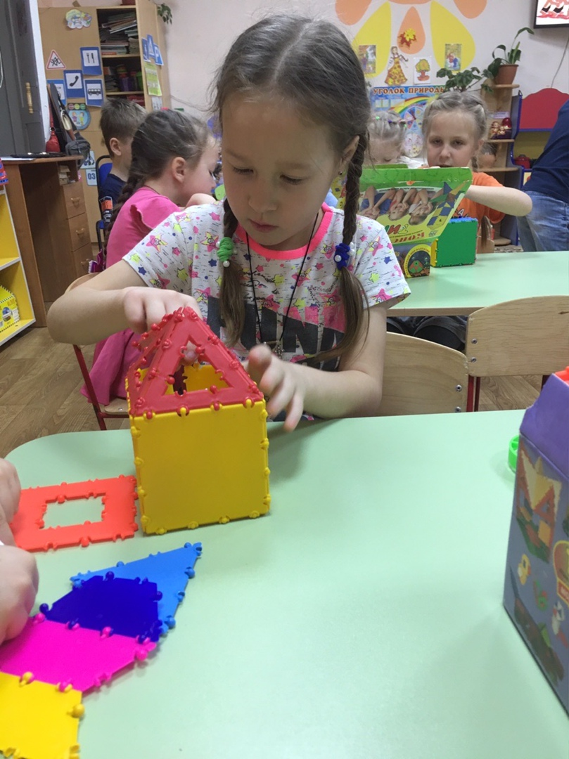

Slide 6
Занятия с образовательными конструкторами ТИКО знакомят детей с тремя видами творческого конструирования:
свободное исследование
собственный проект
исследование, проводимое под руководством педагога

Slide 7
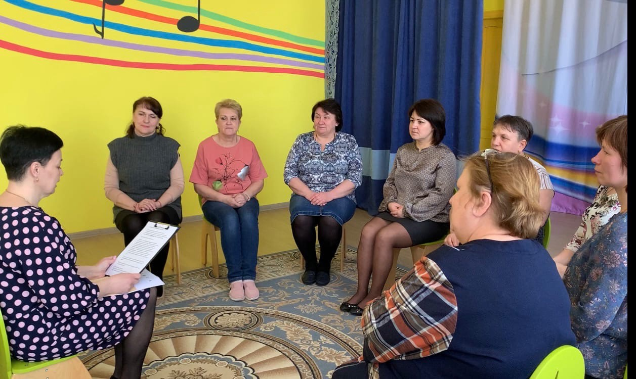
Утренний круг
Задания для исследования
1. Надо выяснить для конструирования какой фигуры понадобиться больше фигур
2. Затем в соответствии со схемой сконструировать плоскостную фигуру.
3. Из плоскостной сделать объемную.
4. Сделать звукобуквенный разбор названия сказки Лиса и Заяц

Slide 8
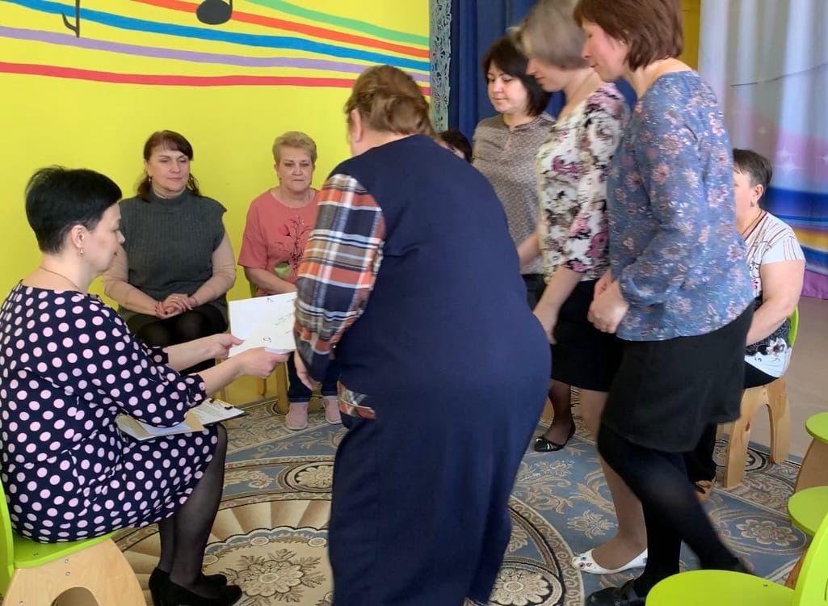

Slide 9
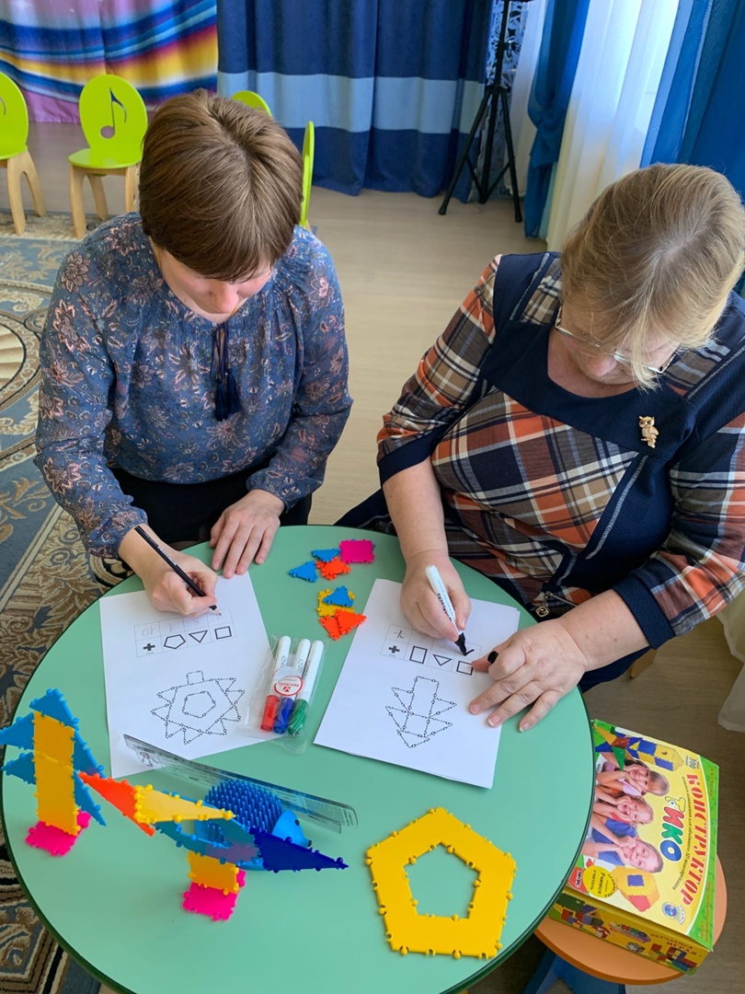
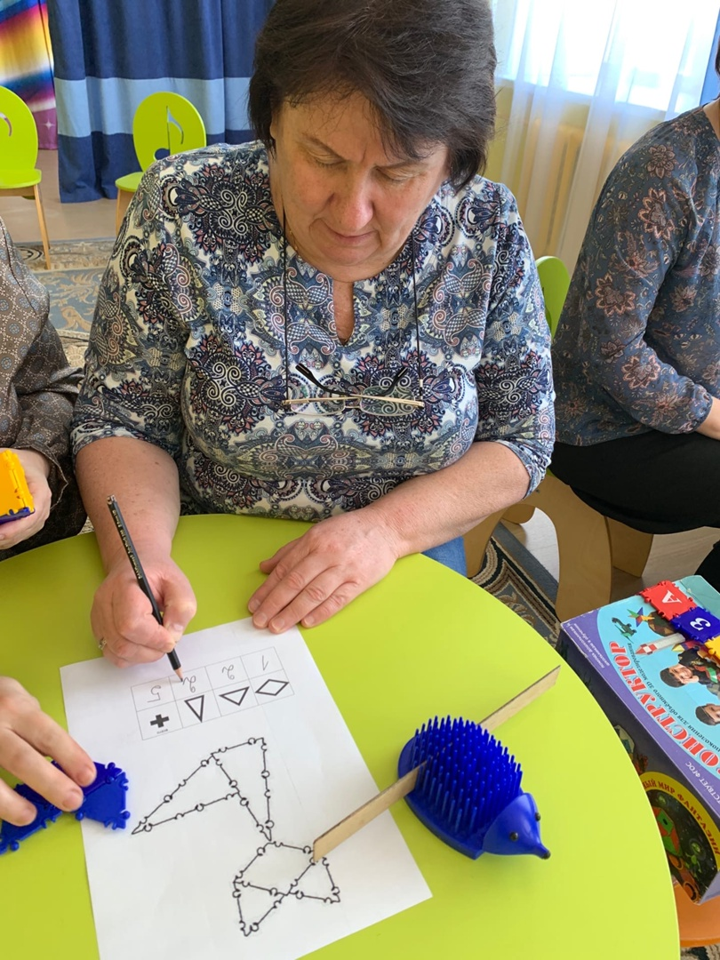
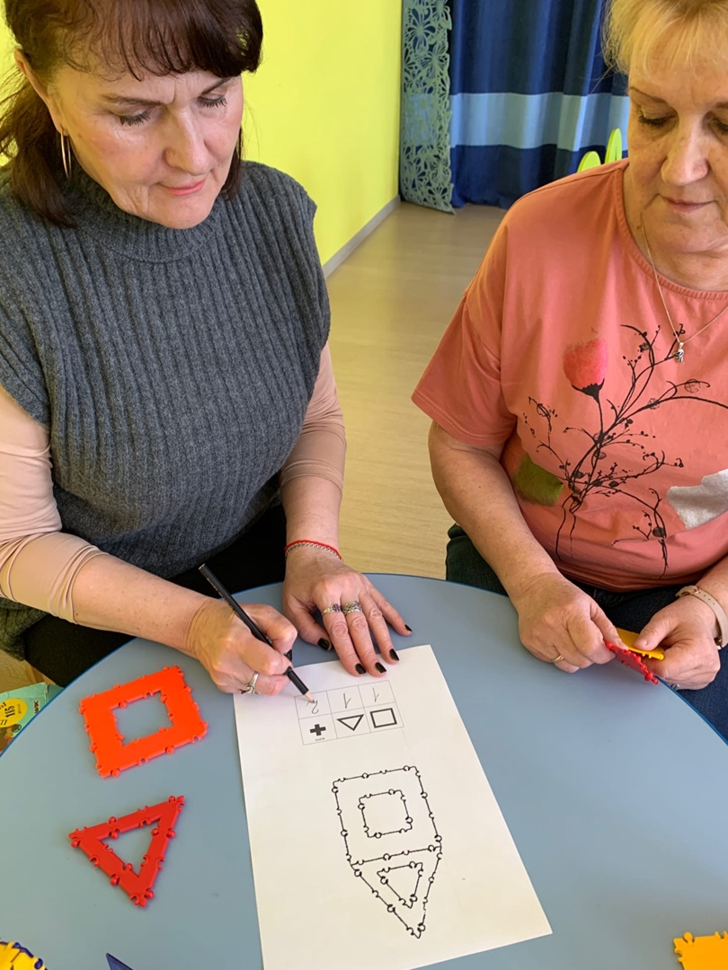
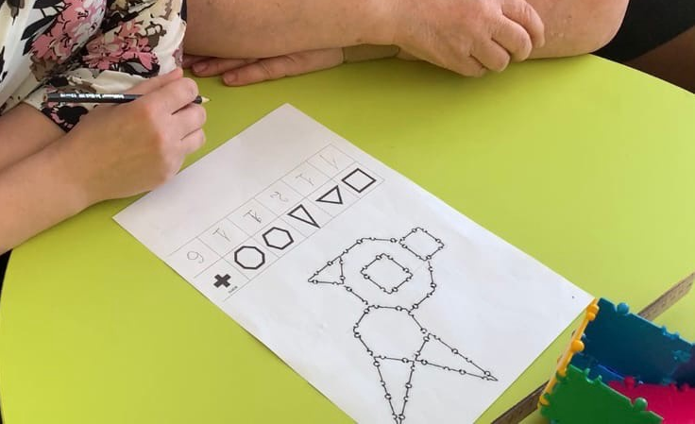

Slide 10
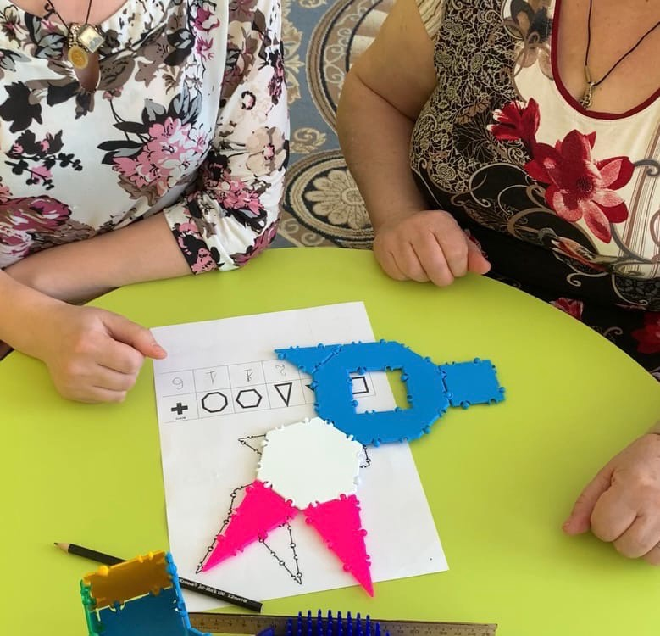
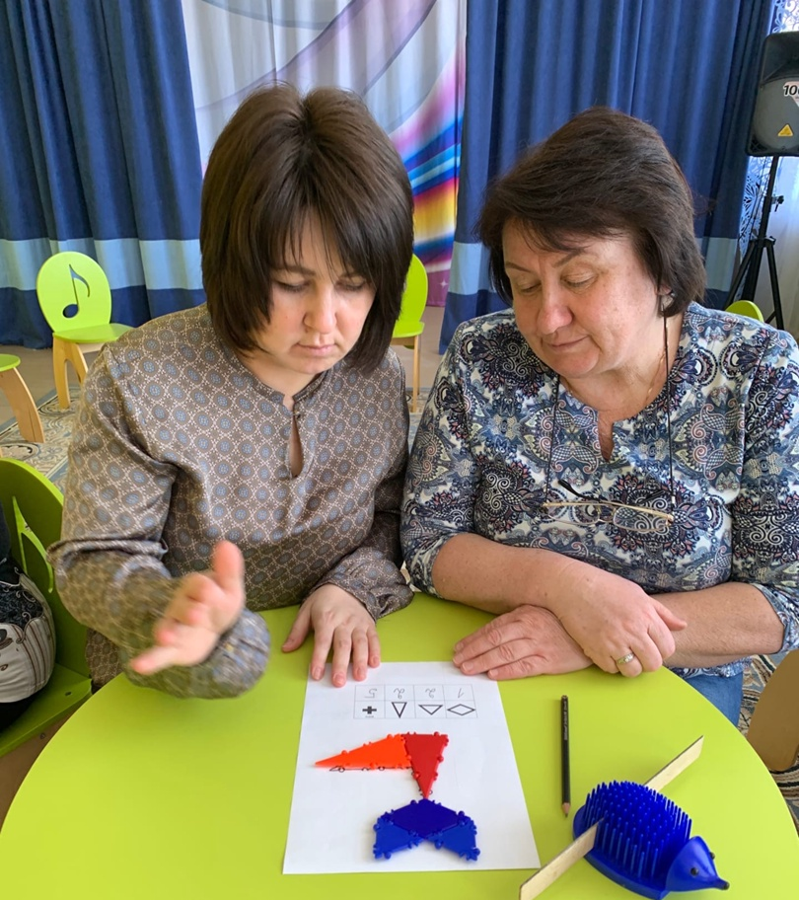

Slide 11
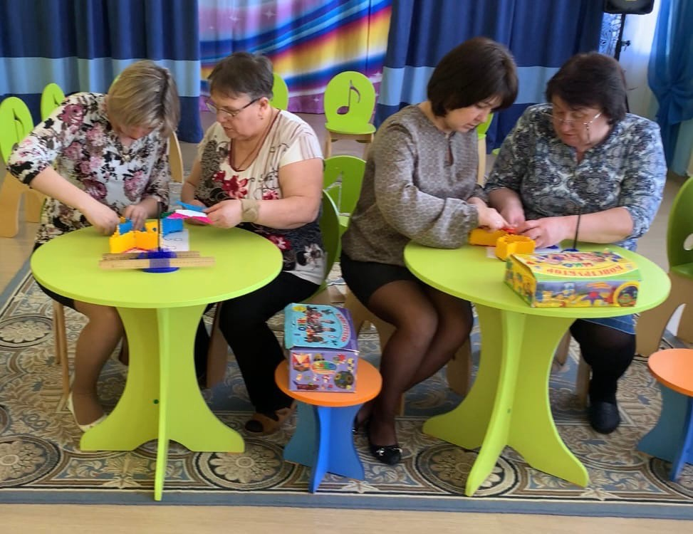
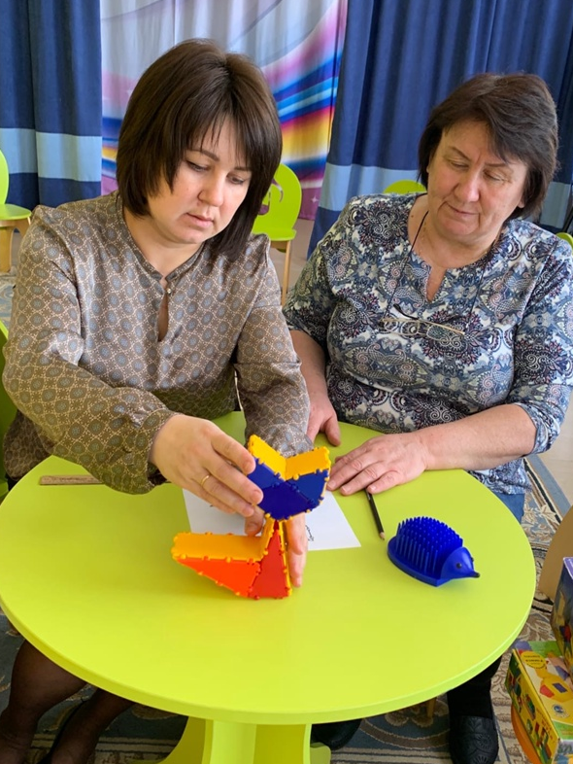
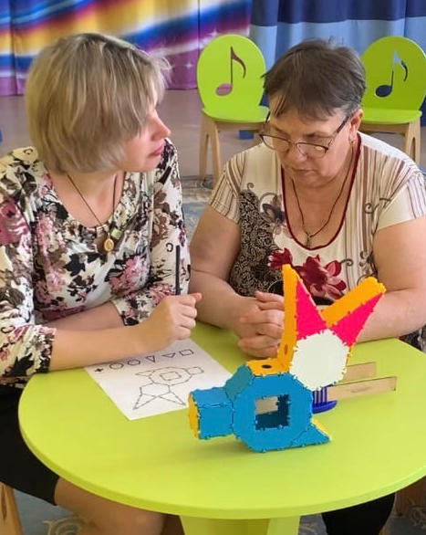

Slide 12
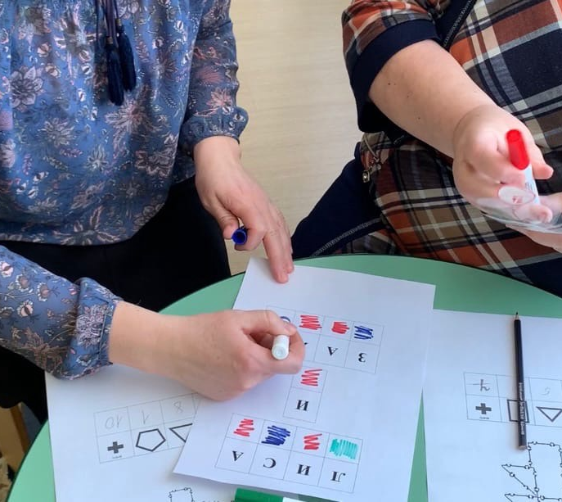
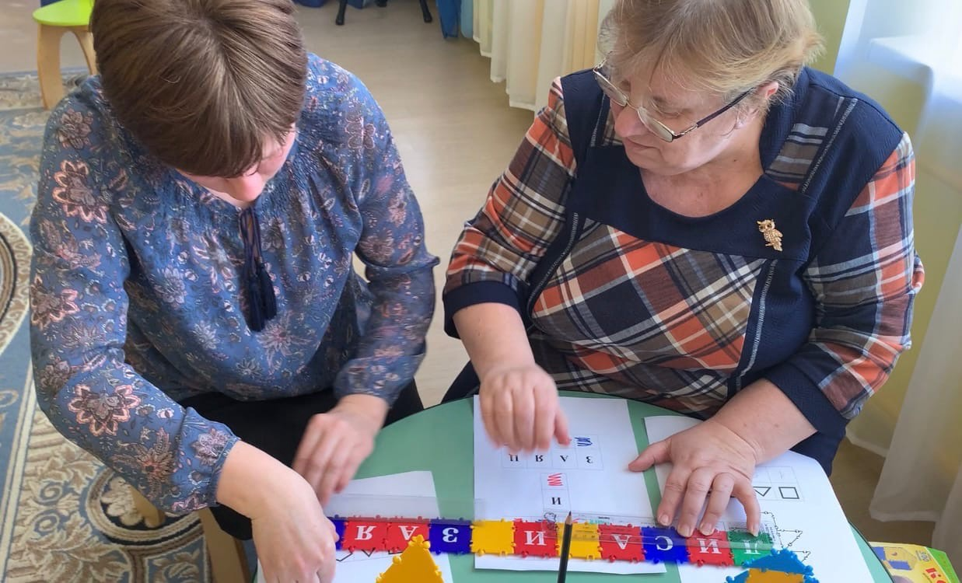

Slide 13
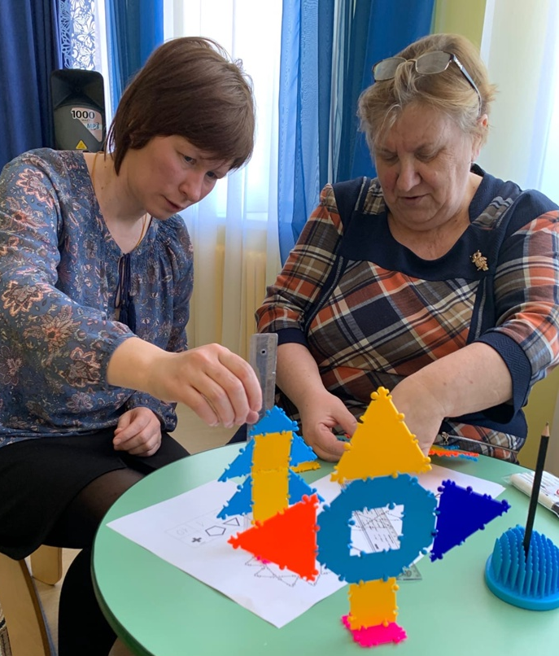
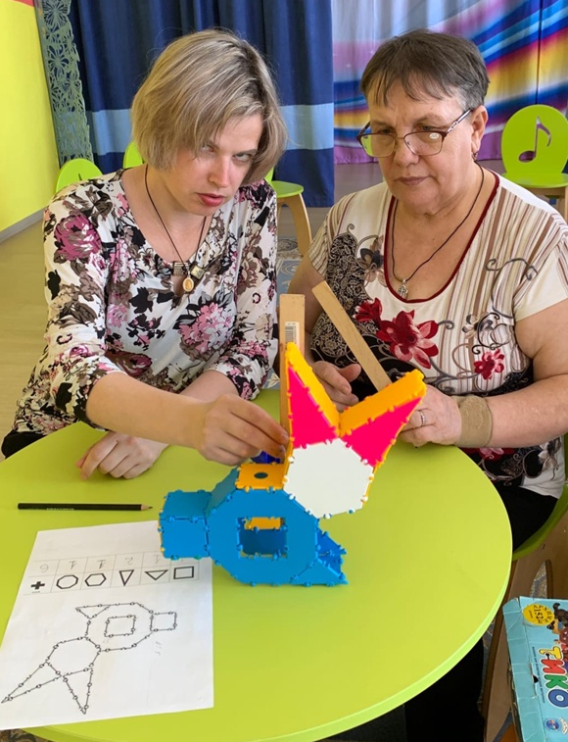

Slide 14
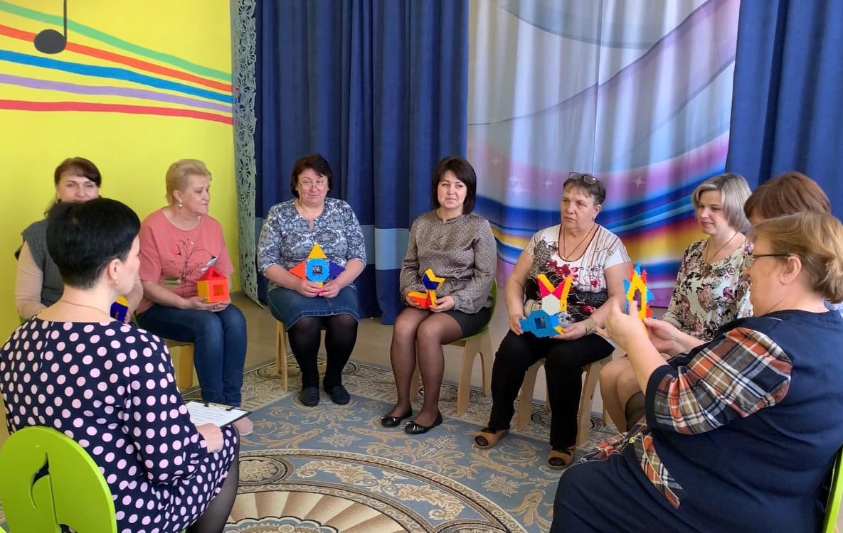

Slide 15
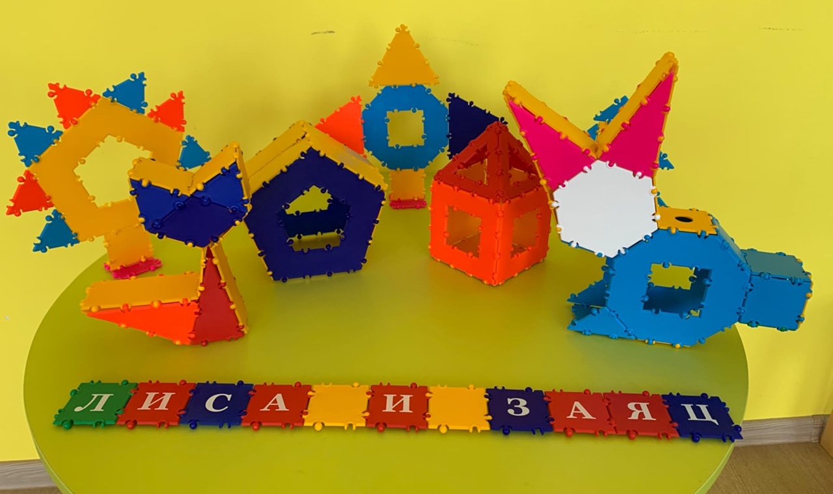

Slide 16
Творческих успехов!

